Slide 1
Chapter IV Array and Pointer
Prepared by Mr. Var Sovanndara
http://www.tutorialspoint.com/cplusplus/index.htm

Slide 2
1. Array
Array គឺជាការប្រមូលផ្តុំនៃ objects ដូចគ្នាដែលត្រូវបានផ្ទុកនៅក្នុងទីតាំង memory បន្តបន្ទាប់គ្នាក្រោមឈ្មោះតែមួយ។​ គេអាចនិយាយម៉្យាងទៀតថា array គឺជាសំនុំតំលៃ ឬតារាងនៃតំលៃបញ្ជាក់ដោយឈ្មោះដូចគ្នា។ តំលៃនិមួយៗនៅក្នុង array ត្រូវបានគេហៅថាធាតុនៃ array។​​ ធាតុនៃ array ក៏ដូចគ្នាទៅនឹងអញ្ញាតមួយដែរ។
Array គឺជាសំនុំតំលៃប្រភេទដូចគ្នាដែលមានឈ្មោះតែមួយនិងមាន index នៅជាប់ពីក្រោយ។ នៅក្នុង C++ គេប្រើសញ្ញា []​ ដាក់ពីក្រោយឈ្មោះដើម្បីបញ្ជាក់ទីតាំងតំលៃ របស់ array។
Syntax:
datatype array_name[array_size];
Example:
int a[100];
float x[20];
char line[50];

Slide 3

1.1 ការកំនត់តំលៃតំបូងអោយ Array
Example:
double balance[5]={1000.0, 2.0, 3.4, 17.0, 50.0};
or
double balance[]={1000.0, 2.0, 3.4, 17.0, 50.0};
នោះយើងបានៈ
balance[0]=1000.0, balance[1]=2.0, balance[2]=3.4, balance[3]=17.0, balance[4]=50.0
char sex[2]={‘M’,’F’}; => sex[0]=‘M’, sex[1]=‘F’;
char name[30]=“Chan Makara”;
int a[5]={1, 2, 3}; => a[0]=1, a[1]=2, a[2]=3, a[3]=?, a[4]=?
int b[3]={1, 2, 3, 4, 5}; => b[0]=1, b[1]=2, b[2]=3, b[3]=4, b[4]=5

Slide 4
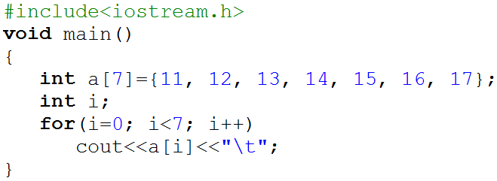

1.2 ដំណើរការជាមួយ Array មួយវិមាត្រ
ការបញ្ចេញតំលៃពីក្នុងធាតុនិមួយៗរបស់ Array មកលើ screen
Example:

Slide 5
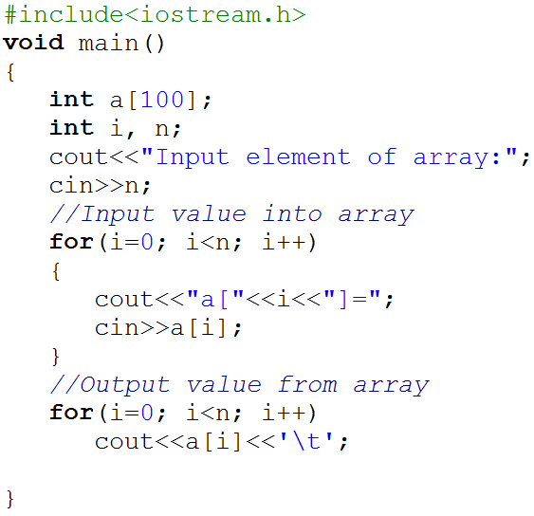
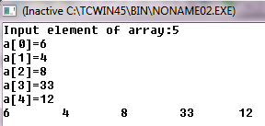
Cont’d
ការបញ្ចូលតំលៃទៅអោយធាតុនិមួយៗរបស់ Array រួចហើយបង្ហាញតំលៃទាំងអស់ ពីក្នុងធាតុរបស់ Array មកលើ screen។
Example:

Slide 6
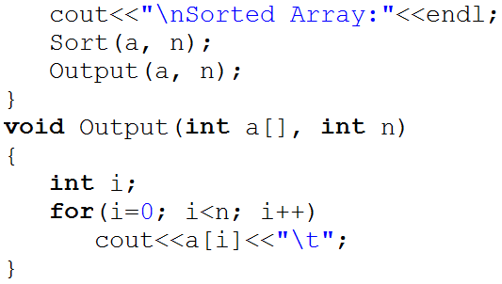
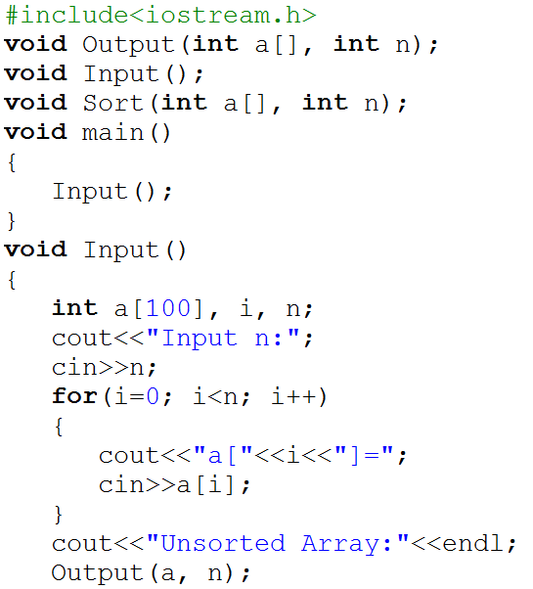
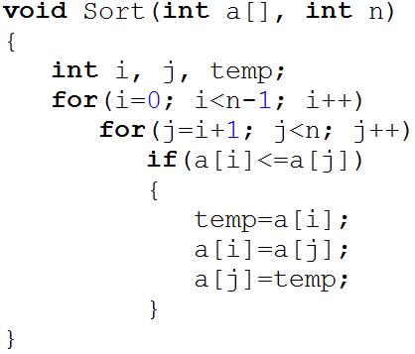
1.3 Array & Function

Slide 7
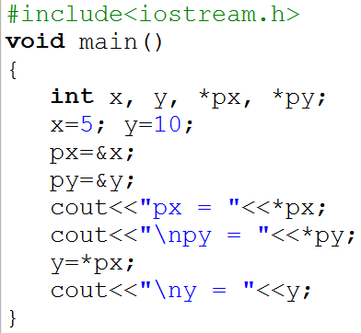
2. Pointer
Pinter គឺជា អថេរដែលផ្ទុក Address និង​មិនផ្ទុកតំលៃ
Syntax:
datatype *pointer_name;
ex:
int x=5, *px;
char *name;
float *pt;
ដែល *px គឺជា pointer variable
px=&x; មានន័យថា pointer px ផ្ទុកនូវ Address របស់អថេរ x

Slide 8
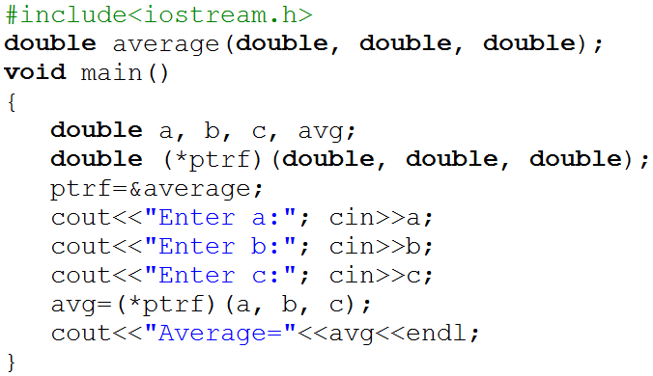
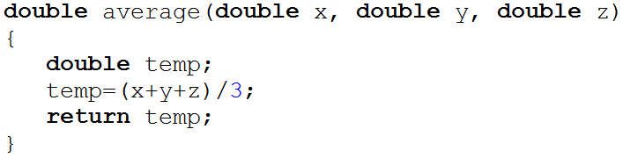
2.1 ការប្រើ Pointer ទៅលើ Functions
Syntax:
return_type (*pointer_name)(list of parameter);
Ex:
double (*ptrf)(double, double, double);

Slide 9
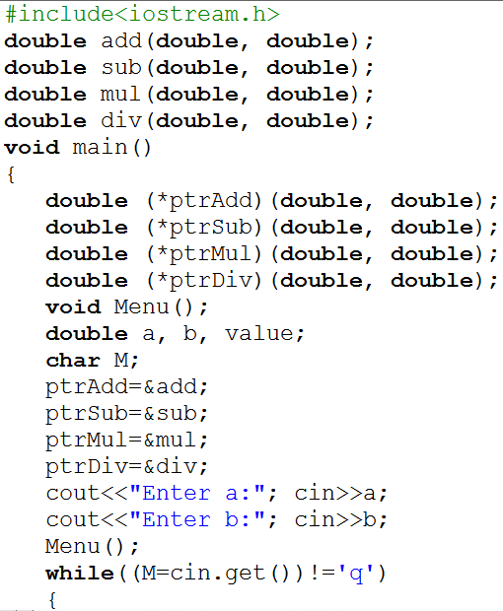
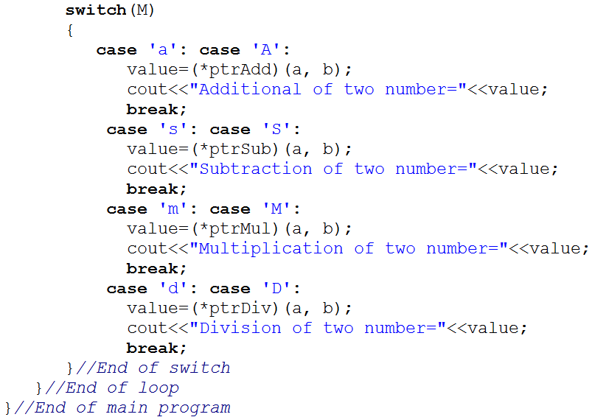

Slide 10
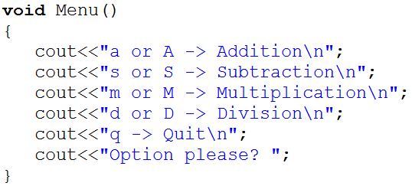
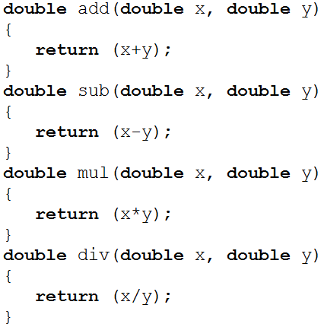

Slide 11
2.2 ការបញ្ជូនតំលៃ Function មួយ​ទៅ ​ អោយ Function មួយទៀត
Syntax:
return_type function_name(pointer_to_function)(other parameters);
Ex:
float Calculate(float (*)(float, float), float, float);

Slide 12
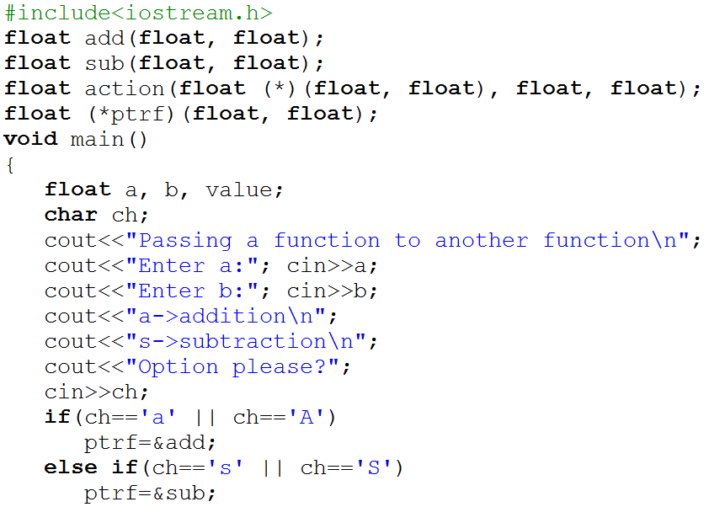

Slide 13
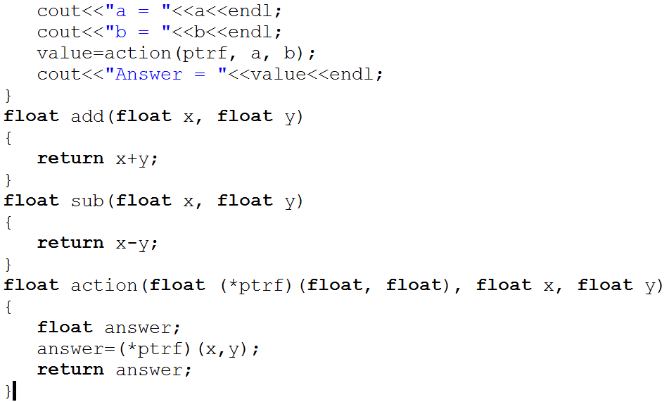

Slide 14
3. Arrray and Pointer
នៅក្នុង C++ Pointer និង Array មានទំនាក់ទំនងគ្នាយ៉ាងជិតស្និត
Ex:
int a[5]={10, 20, 30, 40, 50};
int &pa;
pa=a; OR pa=&a[0];
នោះ pa ចង្អុលទៅកាន់ address នៃធាតុទីមួយ
នោះគេបានៈ
*pa ⬄ a[0] ⬄ *a
*(pa+1) ⬄ a[1] ⬄ *(a+1)
………………………………
*(pa+i) ⬄ a[i] ⬄ *(a+i)

Slide 15
Cont’d
បើ pa=&a[2];
នោះគេបានៈ
*(pa+1) ⬄ a[3] ⬄ *(a+3)
*(pa+2) ⬄ a[4] ⬄ *(a+4)
……………………………………
*(pa+i) ⬄ a[i+2] ⬄ *(a+(i+2))

Slide 16
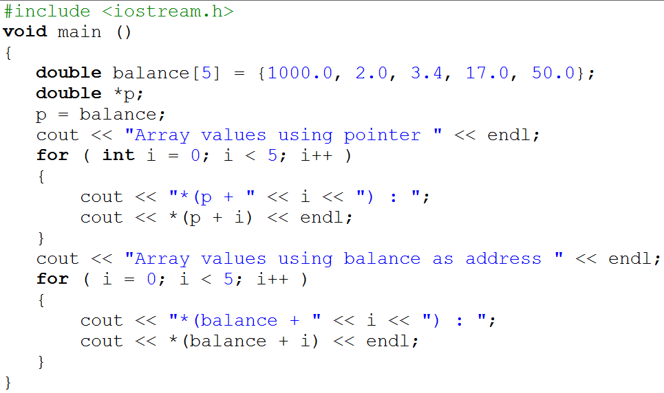
Example:

Slide 17
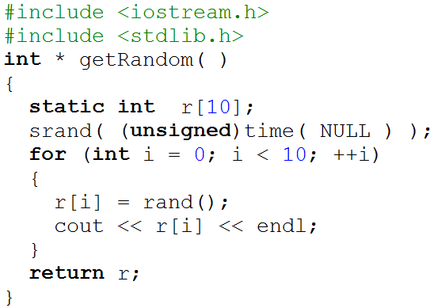
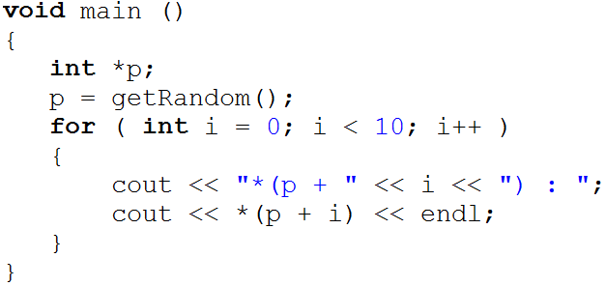
Example:

